Slide 1










Chào mừng quý thầy cô đến dự giờ, thăm lớp !
Bài: Phép trừ các số trong phạm vi 10000

Slide 2

3 936 - 1 421 = ?

Slide 3
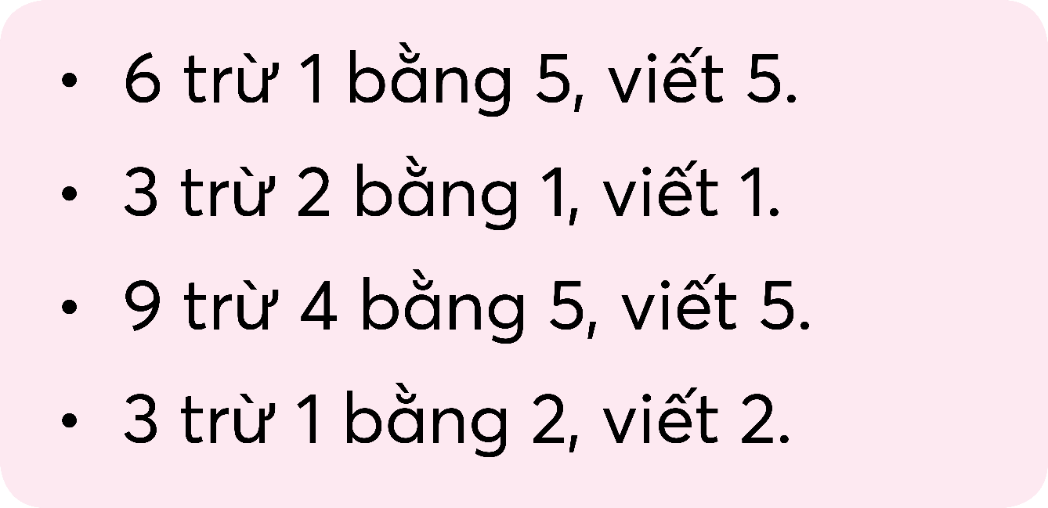
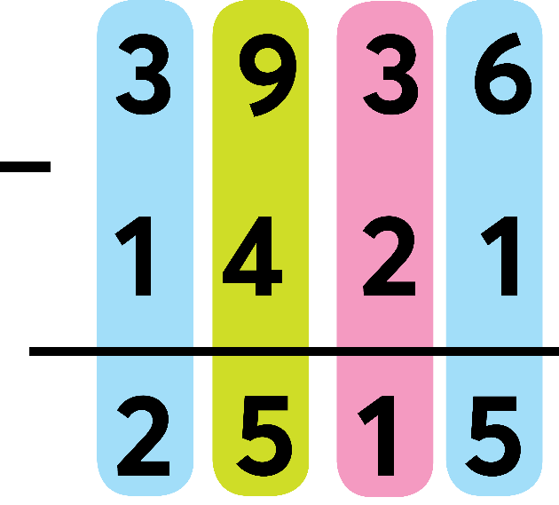
3 936 - 1 421 = ?
3 936 - 1 421 = 2 515

Slide 4


* Bước 1: Đặt tính:
Viết số bị trừ ở trên, số trừ ở dưới, sao cho các chữ số cùng hàng thẳng cột với nhau.
Đặt dấu trừ ở giữa hai số, kẻ dấu vạch ngang ở dưới 2 số.
* Bước 2: Tính:
Thực hiện tính theo thứ tự từ phải sang trái

Slide 5
4 140 - 1 421 = ?

Slide 6
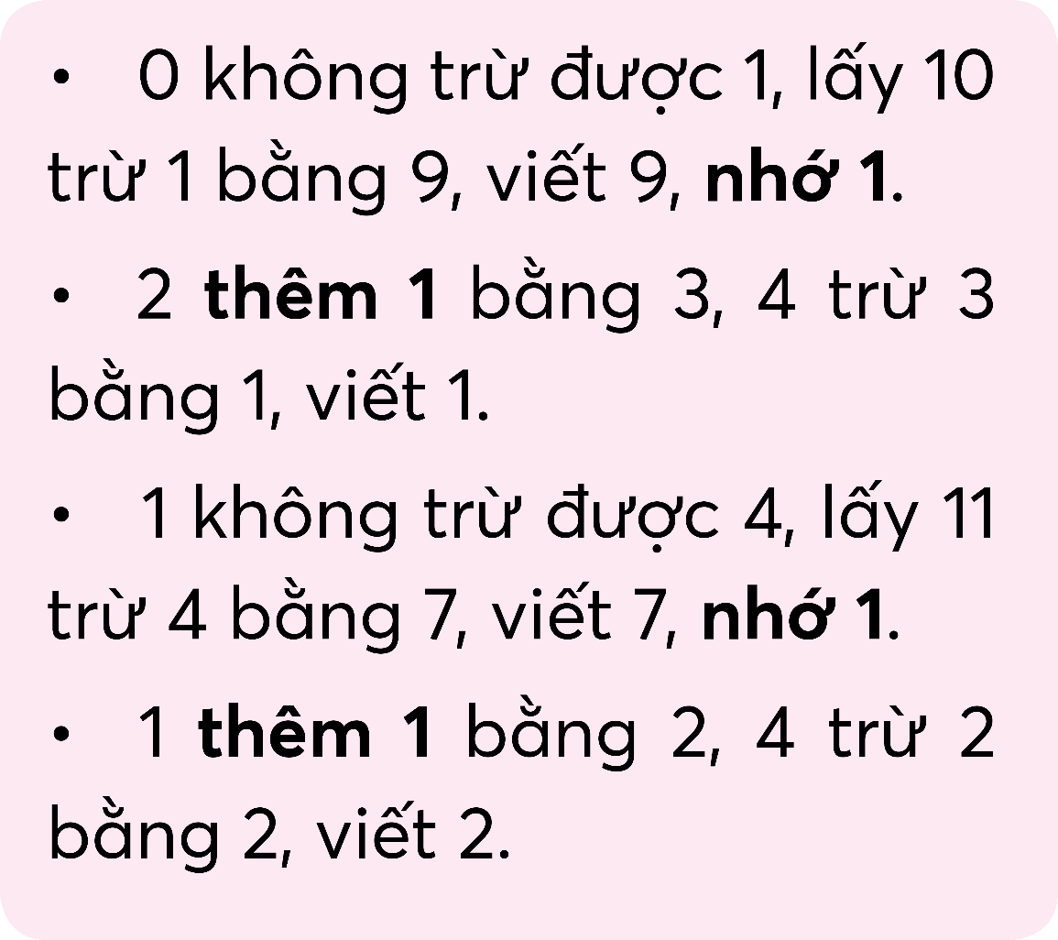
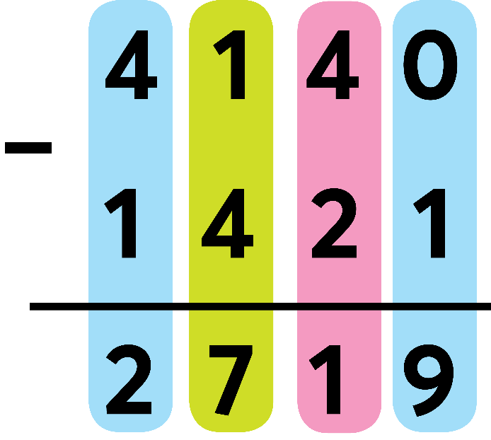
4 140 - 1 421 = ?
4 140 - 1 421 = 2 719

Slide 7


Slide 8
1
Đặt tính rồi tính
9 852 – 3 741
1 542 – 701
6 373 – 2 536
8 172 – 658
2 509 – 328
4 739 – 1 427
Thực hiện đặt tính vào vở

Slide 9






Trò chơi: Chiếc hộp may mắn
1
2
3
4
5
6

Slide 10
a
3. Đúng hay sai?
731 - 214 517
Đúng

Slide 11
1. Điền vào ô trống
2784 - 1321 14 3
6

Slide 12

2. HỘP QUÀ MAY MẮN
Bạn được thưởng một tràn pháo tay

Slide 13
4. Điền vào ô trống
2734 - 1371 13 3
6

Slide 14
5. Điền vào chỗ chấm
9 000
1 000 + ……. = 10 000

Slide 15
6. Đúng hay sai?
3741 - 214 1601
Sai

Slide 16
Chúc các em chăm ngoan , học giỏi !

